Slide 1
XII муниципальная и I межрайонная научно-практическая конференция «Шаг в науку» Лебедева Александра Владимировна Направление : социология.
Социальные сети: за и против.
Автор: Лебедева Александра Владимировна
Муниципальное общеобразовательное учреждение
Средняя общеобразовательная школа №43
9 А класс
Руководитель: Васильченко Ольга Степановна
Муниципальное общеобразовательное учреждение
Средняя общеобразовательная школа №43
Учитель обществознания

Slide 2
Актуальность исследования:
социальные сети являются необычайно востребованными, и иногда служат одной из наиболее важных причин для подключения к Интернету.

Slide 3
Проблема:
Социальные сети – удобный способ приобщить подростков к неосмысленным действиям, снижают социальную активность населения, но при этом позволяют людям общаться и получать полезную информацию, необходимую для учебы и работы.
Гипотеза:
я предположила, что большинство учащихся нашей школы являются активными участниками социальных сетей для получения информации необходимой для учебы.

Slide 4
Цель исследования: Определение влияния Интернета на подростков, выявление их предпочтений и предложение вариантов его использования.
Задачи исследования:
- Изучить информацию о положительном и отрицательном влиянии Интернета.
- Выявить варианты использования Интернета обучающимися МОУ СОШ №43г. Борзи.
Методы исследования:
- Метод опроса (анкетирование и беседа).
- Изучение литературы..
Статистический метод (диаграммы).
Предметом исследования является интернет
Объектом – социальные сети.

Slide 6
Победное шествие по Интернету социальные сети начали в 1995 году с американского портала Classmates.com («Одноклассники» являются его русским аналогом).

Slide 7
Англоязычные | Русскоязычные | Украиноязычные | Белорусские
Facebook Twitter Badoo MySpace YouTube Google+ | Facebook ВКонтакте Одноклассники.ru Мой Мир@mail.ru Мой Круг ЖЖ В кругу друзей Мир тесен Я.ру Twitter Badoo MySpace YouTube Google+ | Connect exSlife Українці | ВСети ВНете

Slide 9
Для того чтобы получить 50 миллионов пользователей:
радио понадобилось 38 лет
телевидению – 13 лет
Интернету – 4 года
iPod – 3 года
facebook – более 200 млн. пользователей меньше, чем за год
Вконтакте – более 100 млн. пользователей за 1 месяц;

Slide 10
Использование социальных сетей обучающимися МОУ СОШ №43 г.Борзя.
При опросе обучающихся МОУ СОШ №43 были выявлены следующие факторы:
По результатом опроса видно, что более половины опрошенных положительно относятся к социальным сетям.

Slide 11
Опрос свидетельствует, что наиболее популярным сайтом является «Вконтакте»

Slide 12
По результатам опроса видно, что большая часть подростков проводит в социальных сетях около 3-х часов.

Slide 13
Как показывает опрос, половина респондентов имеет от 100 до 300 друзей в социальных сетях.

Slide 14
По результатам опроса видно, что более половины опрошенных знают своих друзей в социальных сетях частично.

Slide 15
Как показывает опрос, социальные сети влияют на жизнь более половины опрошенных.

Slide 16
По результатам опроса, половина опрошенных считают, что их развивает общение в социальных сетях.

Slide 17
Более половины опрошенных используют социальные сети для общения.

Slide 18
Обучающиеся нашей школы используют Интернет для получения информации, для общения, для развлечений, для выполнения домашней работы, для скачивания фильмов. Я считаю, что выбранные ответы–позволили мне в полном объеме проанализировать ситуацию по использованию социальных сетей обучающимися школы среди 8-11 классов.
Гипотеза, представленная в начале моей работы, не совсем подтвердилась.

Slide 19
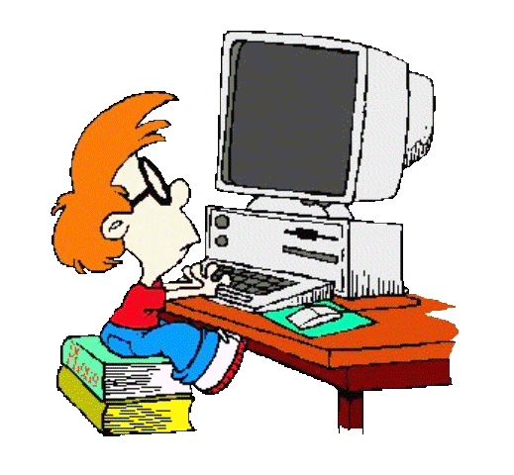
Действительно, большинство учащихся нашей школы являются активными участниками социальных сетей, но только 15% опрошенных используют социальные сети для получения информации необходимой для учебы.

Slide 20
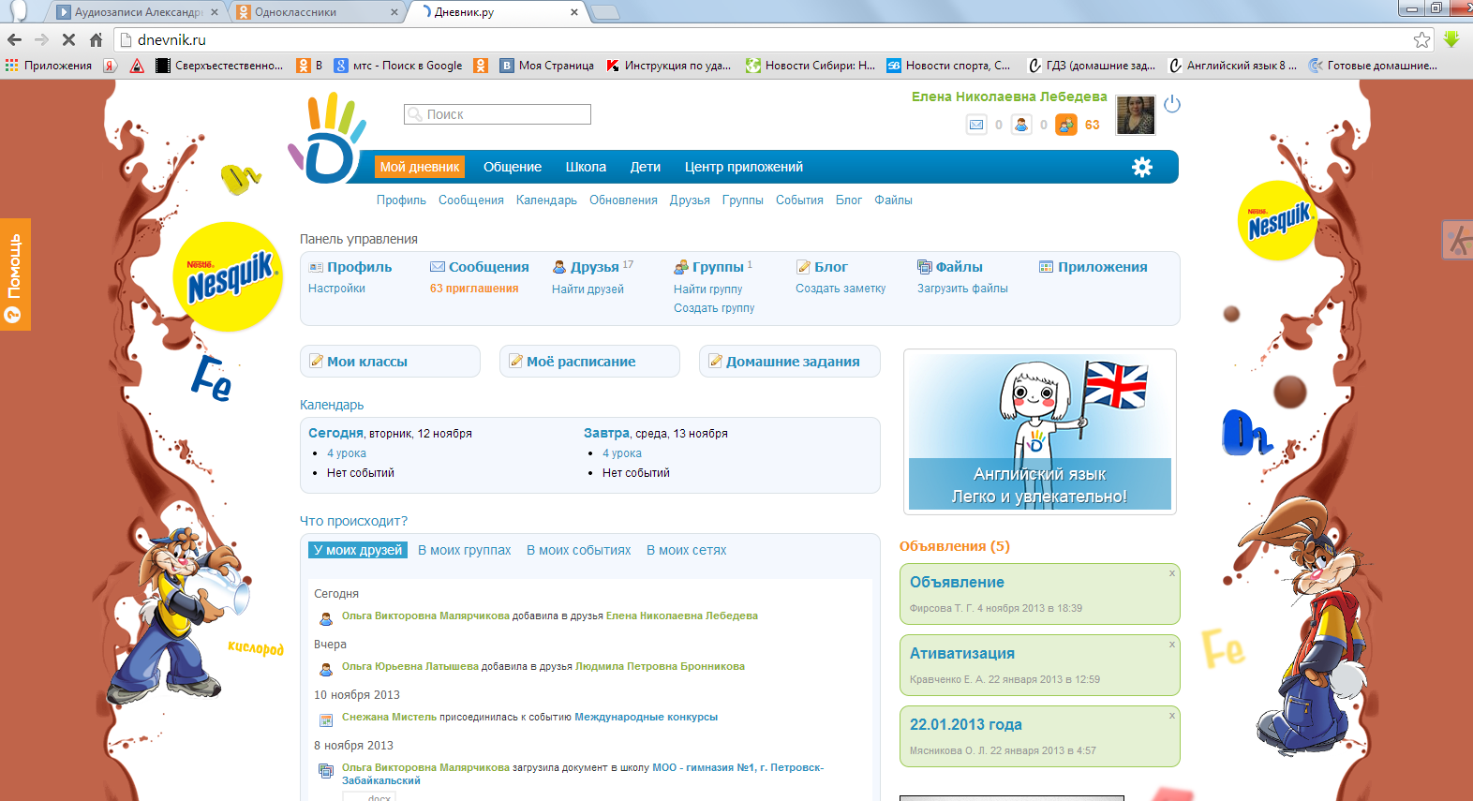
Дневник.ру – официально зарегистрированная информационная система для обработки персональных данных.Доступ в систему осуществляется только по специальному коду, полученному в школе. Содержание общедоступных разделов контролируется системными администраторами.
В 2010 году этот проект стартовал у нас в школе.

Slide 21
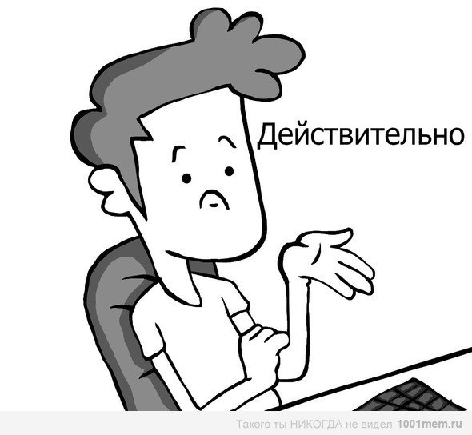
Положительное влияние социальных сетей на подростков:
Помощь в учебе
Возможность быстрого получения информации на заданную тему
Возможность играть в on-line игры
Общение в режиме on-line

Slide 22
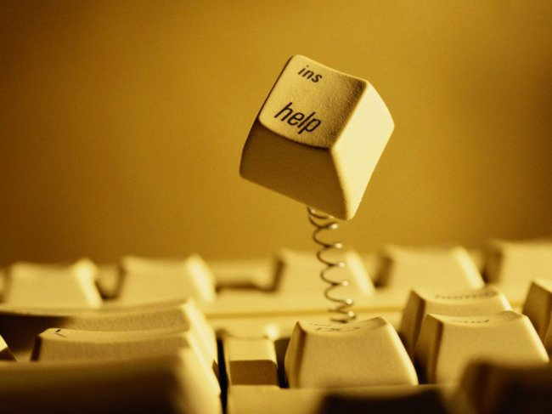
Отрицательное влияние социальных сетей на подростков:
Увеличение количества времени, проводимого за компьютером.
Пренебрежение семьей и друзьями.
Проблемы с учебой.

Slide 23
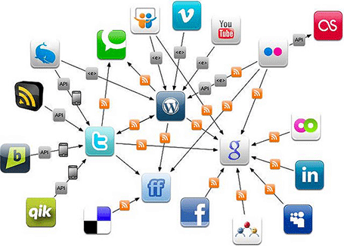
Спасибо за внимание!

